Slide 1

Les cyberattaques

Slide 2
1) Introduction
Une cyberattaque cible les systèmes d’information ou les entreprises dépendantes de la technologie et des réseaux afin de voler, modifier, ou détruire un système sensible.

Slide 3
2) Les différents types d’attaques
Voici les plus courantes :
L’installation de programmes espions et de programmes pirates
Le phishing
Déni de service
Ransomware

Slide 4
A ) L’installation de programmes espions et de programmes pirates
Ils se rattachent au système d’exploitation et fonctionne en arrière plan comme un programme de la mémoire interne par exemple.
Surveillance d’activité, vol d’identifiant par exemple.

Slide 5




Slide 6
b) Le phishing
C’est une technique de fraude dans laquelle les cybercriminels se font passer pour un tiers de confiance ( banque, administration par exemple) afin d’obtenir des renseignements sensibles tels que les noms d’utilisateurs, les mots de passe ou les détails des cartes de crédit.

Slide 7
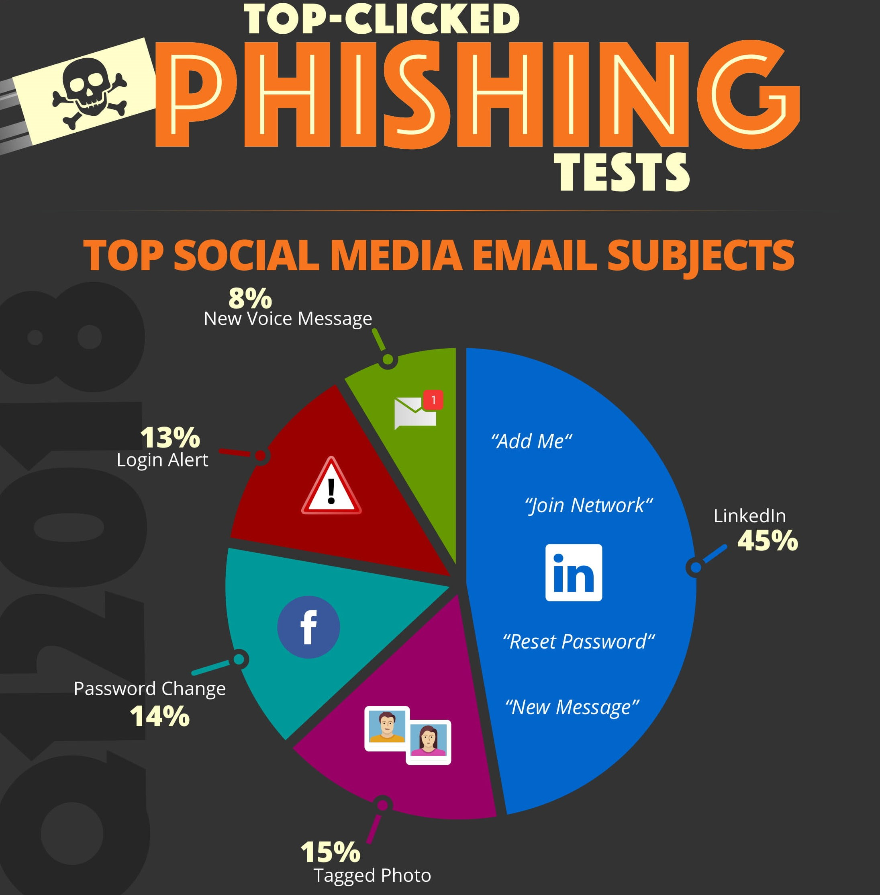

Slide 8


Slide 9
C) Déni de service
Une attaque par déni de service est une attaque informatique ayant pour but de rendre indisponible un service, d'empêcher les utilisateurs légitimes d'un service de l'utiliser. À l’heure actuelle la grande majorité de ces attaques se font à partir de plusieurs sources, on parle alors d'attaque par déni de service distribuée.

Slide 10
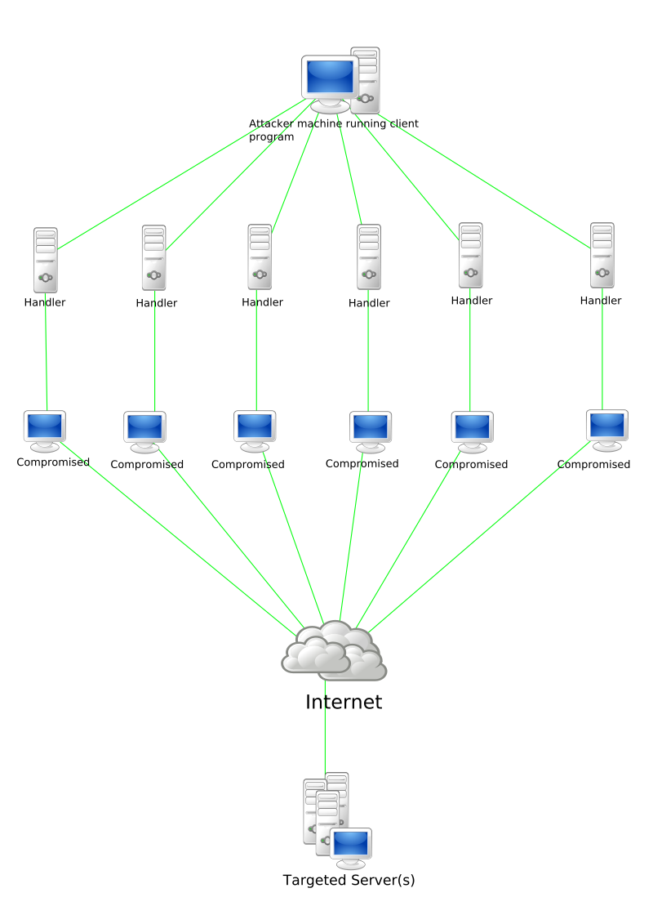

Slide 11
D) Ransomware
Un, logiciel rançonneur, logiciel de rançon ou logiciel d'extorsion, est un logiciel malveillant qui prend en otage des données personnelles. Pour ce faire, un logiciel chiffre des données personnelles puis demande à leur propriétaire d'envoyer de l'argent en échange de la clé qui permettra de les déchiffrer.

Slide 12
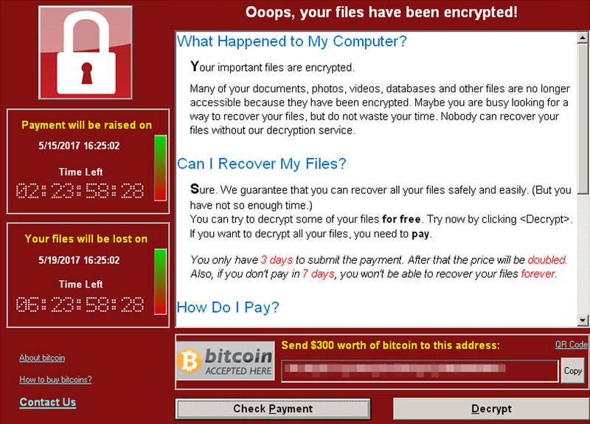

Slide 13
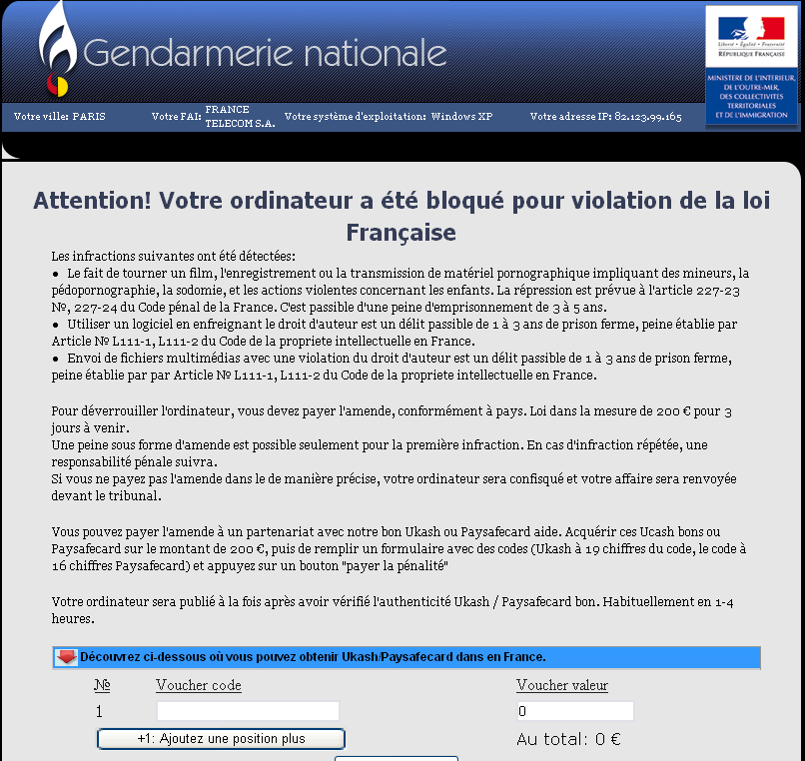
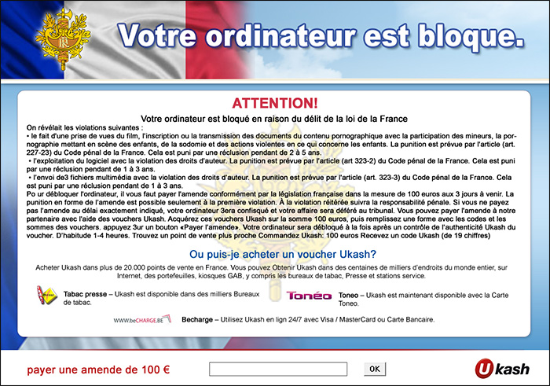

Slide 14
3) Conclusion
Depuis quelques années les cyberattaques ont considérablement augmenté visant principalement les entreprises de services notamment les hôpitaux.
DAX: cyberattaque le 9 Février 2021
Villefranche sur Saône : 15 au 16 Février attaque contre 3000 ordinateur
En 2020 nombre d’attaque *4 ,
10 000 entreprises se sont signalés comme étant victime d’attaque en France,
Et une rançon moyenne de 130 000 euros.

